Slide 1
爭取婚姻的雙贏－
致命的吸引力
讀經﹕撒母耳書下11章
2020/7/19 ACCCN
張麟至 牧師

Slide 2
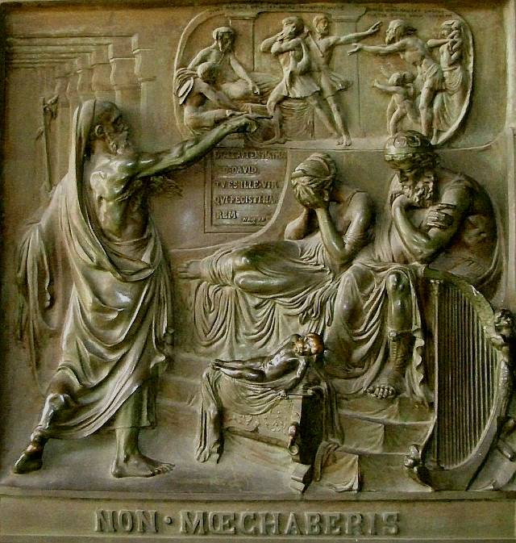
聖經春秋之筆
聖經論及不可姦淫的經文十分多
箴言有十章共有35節論及
第七誡言明不可姦淫
聖經三令五申是因為人有罪性…
性犯罪是「得罪自己的身子」
(林前6.18)。
Nathan and David
by Baron Henri de Triqueti 1837
Bronze Bas-relief on the door of
the Madeleine Place de La Madeleine, Paris

Slide 3
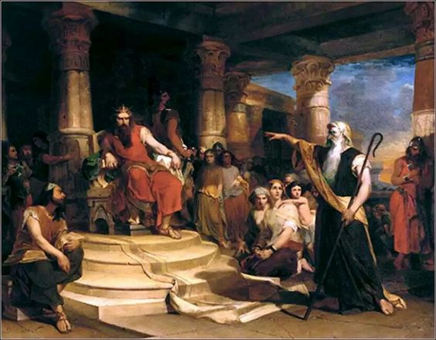
人一旦犯了這樣的罪﹐會「叫耶和華的仇敵大得褻瀆的機會」(撒下12.14)。撒下11.27b說明了神對此罪的看法﹕「但大衛所行的這事﹐耶和華甚不喜悅。」原文直譯
是「在耶和華的眼中看為
惡(yeira‘)。」
Thou Art the Man!
by Peter Frederick Rothermel 1884

Slide 4
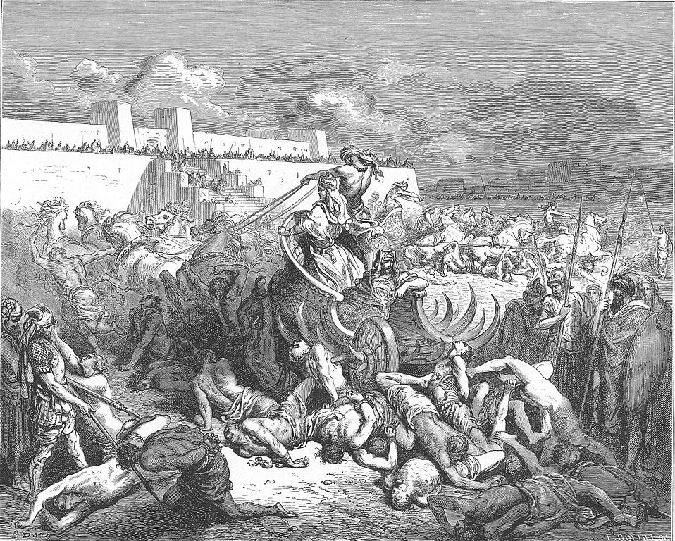
這樣﹐我們不會驚訝﹐撒母耳記的春秋之筆為何會在亞們之戰(10-12章)的記敘中﹐突然插入長篇的記錄﹐揭露在這
場勝利的背後﹐隱藏著
君王的失敗﹔這事件是
「整個大衛生平最大的
轉捩點」。
David Punishing the Ammonites
by Gustave Doré 1866
2 Sam 10.6-11.1, 12.26-31

Slide 5
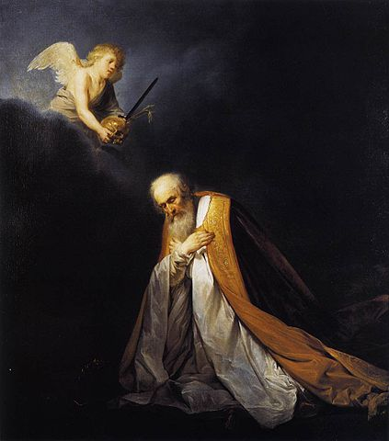
但另方面也不驚訝﹐歷代志的記敘中全然不提這段從恩典中滑跌的事﹐因為神要我們知道祂的慈愛永遠長存﹐正如大衛在多篇認罪詩裏所謳歌的(詩6, 32, 38, 51, 102, [130], 143)。
King David in Prayer
by Pieter de Grebber 1635~40
at Museum Catharijneconvent, Utrecht

Slide 6
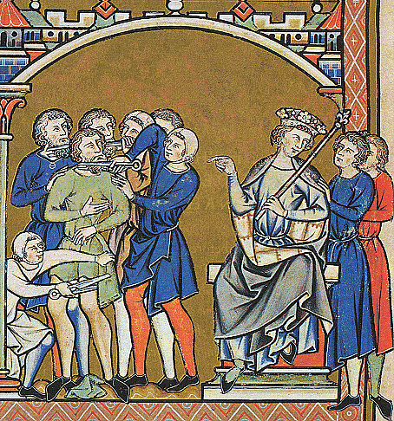
這是一場聖戰(11.1)
11.1交待背景。過了一年(到了翌春﹐因為冬季是雨季﹐無法作戰﹐鳴金收兵了)﹐春天到了﹐又兵戎相見。亞們人是理虧的﹐因新王登基﹐大衛派人慶賀﹐卻橫遭羞辱。
Hanun Humiliates David’s Ambassadors
1240s from Maciejowski Bible

Slide 7
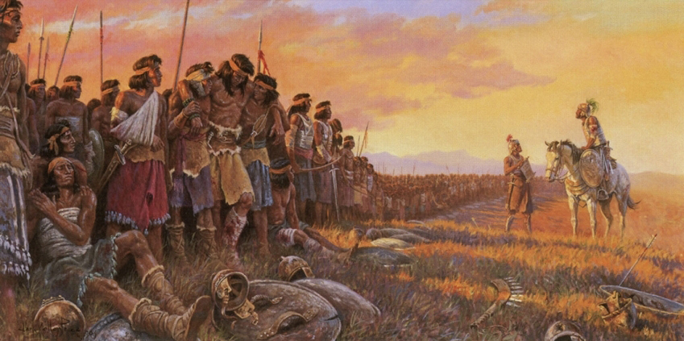
是可忍﹐孰不可忍﹖以色列方出兵去討回公道﹐沒想到它演變為一場國際戰爭。不過﹐大將約押將他們都打敗了。亞們戰敗﹐就堅守其首都拉巴。10.14所說的﹐不是戰爭結束了﹐而是冬季已到﹐暫時收兵而已。

Slide 8
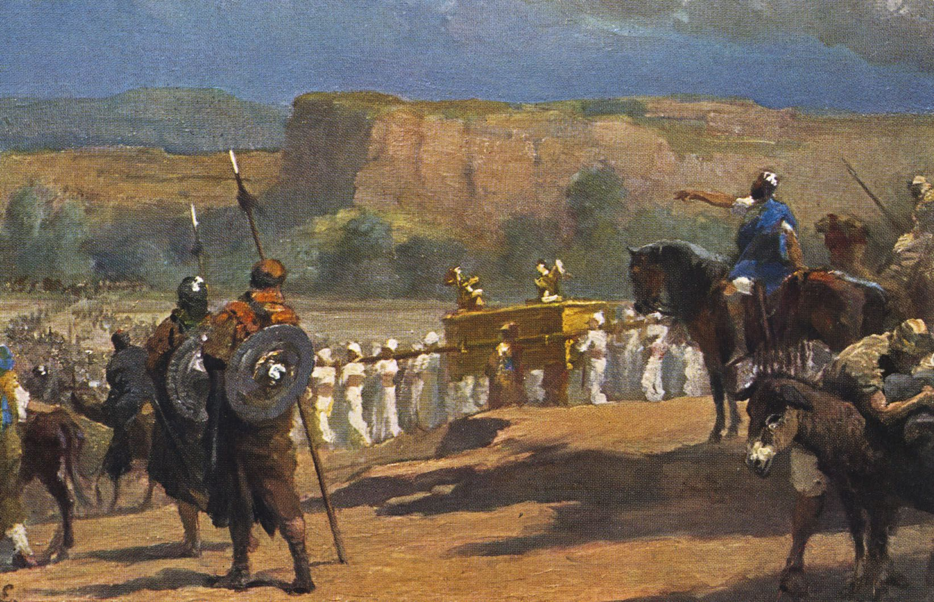
11.1繼續記敘亞們之戰的下半場﹐以色列的軍隊圍攻其首都﹐直到將它攻下為止(12.26-31)。這是聖戰﹐連約櫃都上了前線。大衛仍住在耶路撒冷－大祭司肯定都
去了﹐君王為何留在
首都呢﹖他若去了﹐
人生羞辱插曲就不會
發生了。

Slide 9
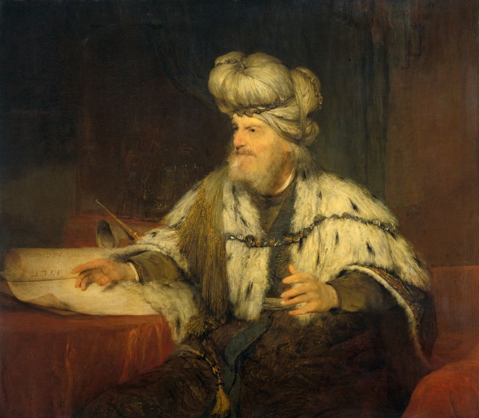
從主恩滑跌了(11.2-5)
Dale Ralph Davis給予簡捷分段﹐一目瞭然﹕
大衛與拔示巴(11.2-5)
大衛與烏利亞(11.6-13)
大衛與約押(11.14-25)
大衛與耶和華(11.26-27)
焦點落在大衛身上。
King David
by Arent de Gelder 1680~85
at Rijksmuseum, Amsterdam

Slide 10
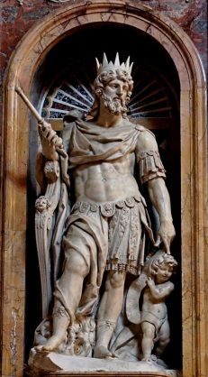
全篇神沒有講話﹐但祂的眼目注意在大衛身上。神沒有講話﹖十誡啟示得這麼清楚了﹐刻在心版上﹑寫在聖經裏﹐且一再耳提面命。
大衛的心態詩篇或能透露一二﹕
但是我﹗－我在平順時說﹕
「我永不動搖﹗」(30.6)
Statue of King David
by Nicolas Cordier in the Borghese Chapel of
the Basilica di Santa Maria Maggiore, Rome

Slide 11
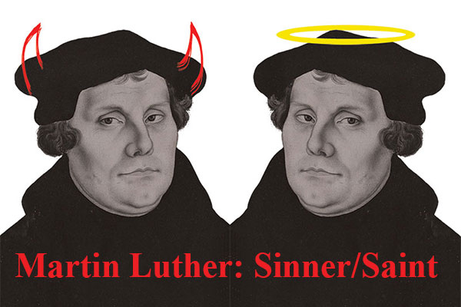
這是何等狂妄的話。亞們之戰的勝利對大衛毋寧是一個警訊。Dr. Chisholm Jr.讀出這樣的訊息﹕撒下三及五章的強盛﹑及爾後嬪妃的加增﹔那麼11.1意味什麼呢﹖
整段經文是一個很大的諷
刺﹐外爭打贏了﹐內戰卻
一敗塗地。「聖經的偉大
處在於它不但說到其中人物
明亮面﹐也說到黑暗面。」

Slide 12
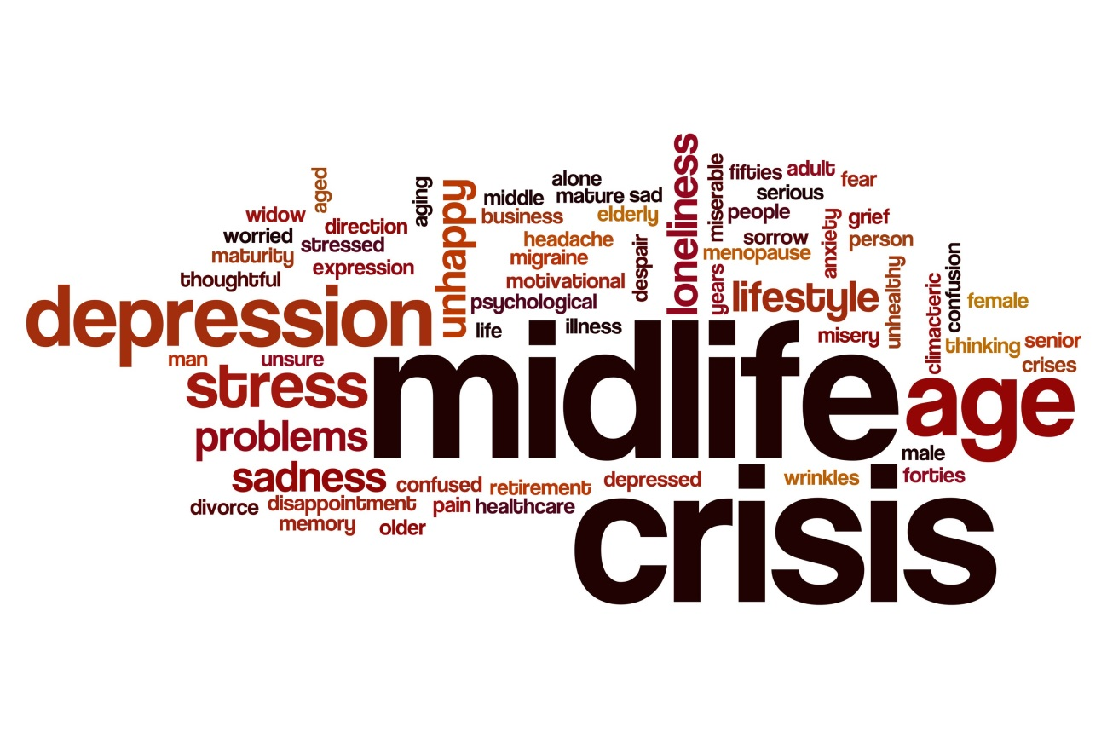
軍事的得利反而遲鈍了大衛在主前的儆醒。你若問﹐大衛怎會墮落到這個地步﹐這種心靈中看不見的倨傲﹐使
人容易成為撒但
吞吃的對象。
Andrew W.
Blackwood 教授特
別點明說﹐這是
「中年人的危機」。

Slide 13
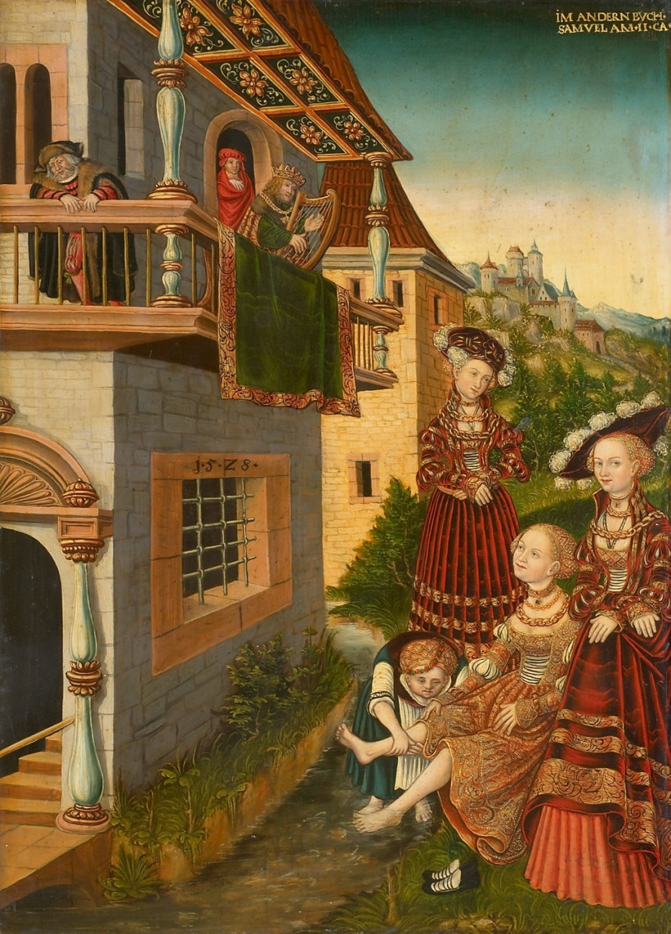
撒下11.2一開始就不對勁﹐大衛從前是「極早醒起」歌頌主的人﹐現在卻是睡到太陽平西。遲起還不打緊﹐而是他在做什麼事。撒下11.2-4用一連串動詞說明他做什麼﹕
遊行…看見…打聽…
接來…同房…
David and Bathsheba
by Wolfgang Krodel 1528
at Kunsthistorisches Museum

Slide 14
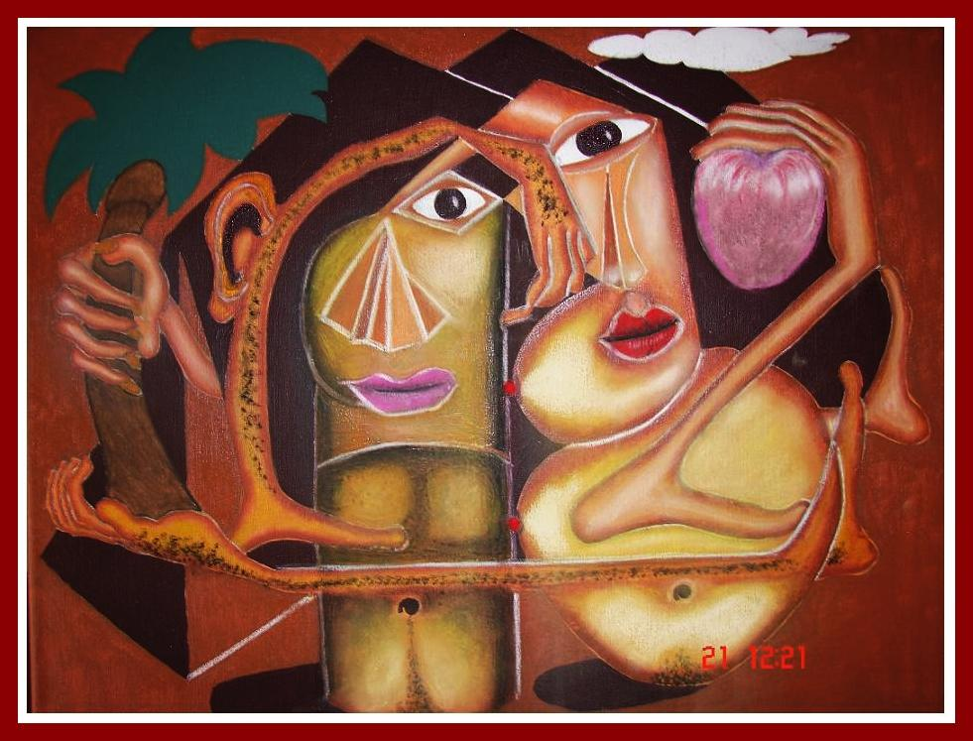
雅各書作了最好的透視﹕「私慾既懷了胎﹐就生出罪來﹔罪既長成﹐就生出死來。」(1.15) 撒但試探我們裏面的私慾(原罪的敗壞)。「但各人被試探﹐乃是被自己的私
慾牽引誘惑的。」(1.14) 犯
罪的過程如下﹕
引誘…懷胎…生出…
長成…死亡
Eva tentando a Adam
by Seraphyn, the olod Latinoamerican´s 2009

Slide 15
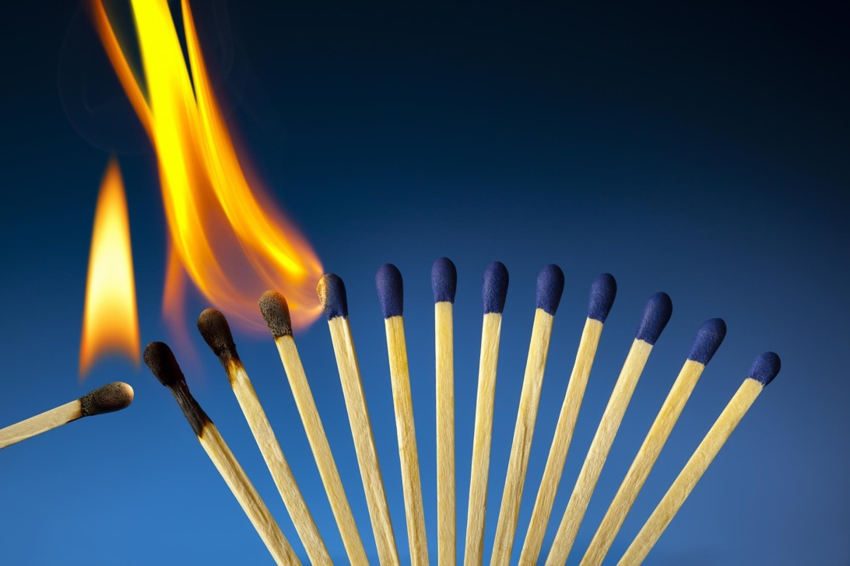
第十誡對付的是心中的貪戀﹐那是私慾。它會成長為犯姦淫﹐那是第七誡。再惡化下去﹐大衛為遮蓋前罪就動手殺人﹐而且是心機極深的借刀殺人﹐犯了第六誡。
再加上說謊﹐即告訴約
押不要把這件謀殺之事
看為邪惡﹐這是犯了
第九誡﹐做假見證…
Deadly Domino Effect

Slide 16
不要怪環境。王宮當然是建築在錫安的制高點上﹐從屋頂看下去﹐很容易看到附近房屋的四合院內的光景。
也不要怪怎麼有美貌的女人在做一些出格的事﹐問題是當事人自己不負責。
你怎能禁止飛鳥從你的頭上飛過﹖但你絕對能禁止牠在你頭上搭窩。

Slide 17
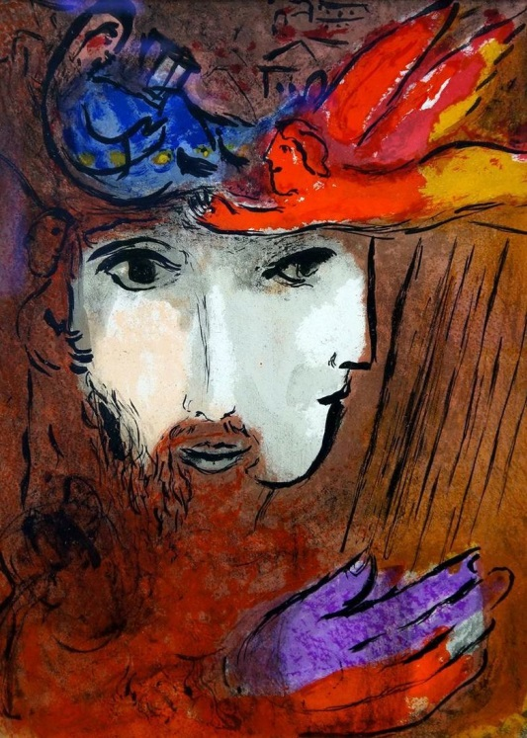
拔示巴其名在本章只出現一次﹐末了則稱「烏利亞的妻子」(撒下11.3, 26)。馬太一章耶穌家譜出現她時﹐仍用「烏利亞的妻子」(太1.6)﹗如果大衛知道日後新約會說﹐「大衛
從烏利亞的妻子生所羅門」的話﹐我
相信他打死了都不敢犯那次姦淫罪﹐
而留下千古污名。
David and Bathsheba
by Marc Chagall

Slide 18
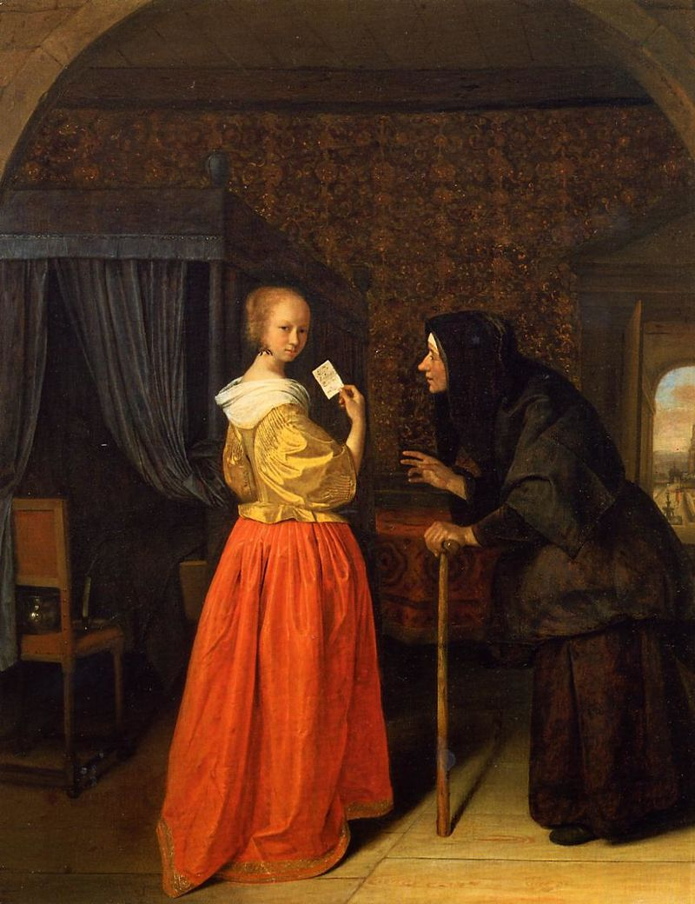
拔示巴是誰呢﹖
拔示巴身為人妻(申22.22-30)
烏利亞之妻…
其父以連也是勇士榜人物…
以連之父亞希多弗是謀士…
→大衛絕不可起心動念﹗
然而大衛在情慾薰心之下﹐拔示巴只是一個女人﹐只是一個「她」而已。
Bathsheba Receiving David’s Letter by Jan Steen 1656~60

Slide 19
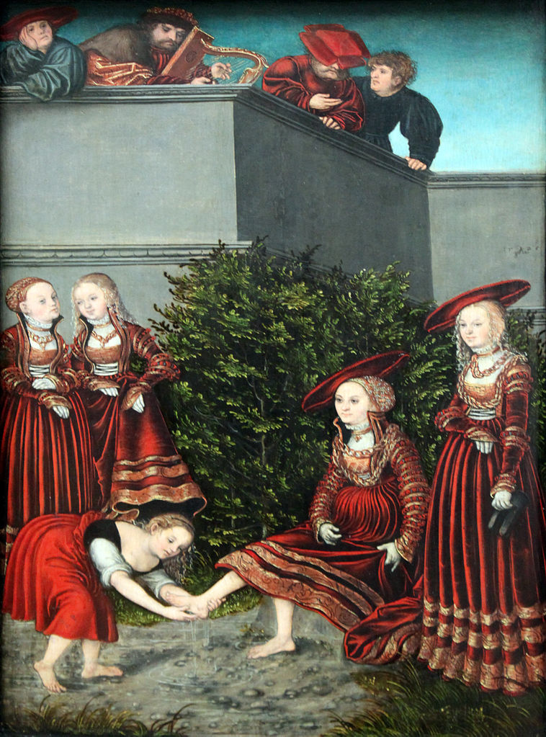
11.2-4的肥皂劇裏﹐沒有談情說愛的對話﹐只有一連串的動作。大衛如此﹐拔示巴也是一樣﹕
來了…同房…回家…
懷孕…告訴…
David and Bathsheba
by Lucas Cranach the Elder 1526
at Gemäldegalerie, Berlin

Slide 20
在本章拔示巴只講了一句話﹕「我懷孕了。」(5) 她是矛盾的人﹐第四節說「她的月經才得潔淨。」她很在乎禮儀上的潔淨﹐即月經後七天才算潔淨。可是她為何不在乎道德上的潔淨呢﹖第四節同時突顯她原處在非懷孕的狀態。換言之﹐當她發現她懷孕時﹐就知道是誰的孩子了。

Slide 21
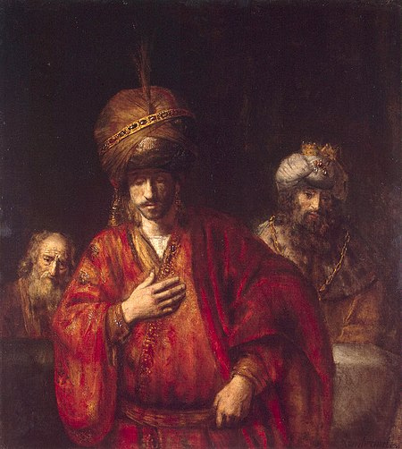
你為何不回家﹖(11.6-13)
大衛怎麼辦﹖應當趕快認罪。
但他想盡辦法掩蓋。先把烏利亞從前線調回來﹐要他回家與妻子團聚﹐只要他
們同房了﹐拔示巴懷孕事就可瞞天
過海。可是大衛的如意算盤打不起
來﹐忠誠到底的烏利亞破壞了大衛
的欺騙計謀。
David and Uriah
by Rembrandt c. 1665 at Hermitage

Slide 22
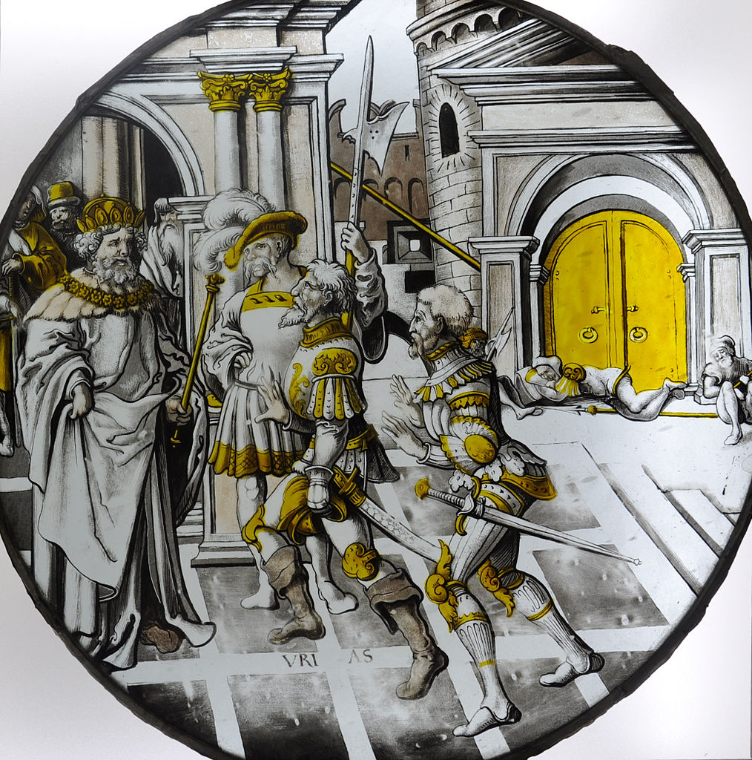
這段經文鑰字是「回家」﹐出現六次(11.8, 9, 10x2, 11, 13)→一個忠誠的建國勇士烏利亞(23.39)﹐對比一個不忠誠的禍
國君王大衛。 一個是赫人﹐
另一個是猶大支派的人﹐那
一個才是真以色列人呢﹖
King David Greets Uriah
by Hans Knock at a glass pane

Slide 23
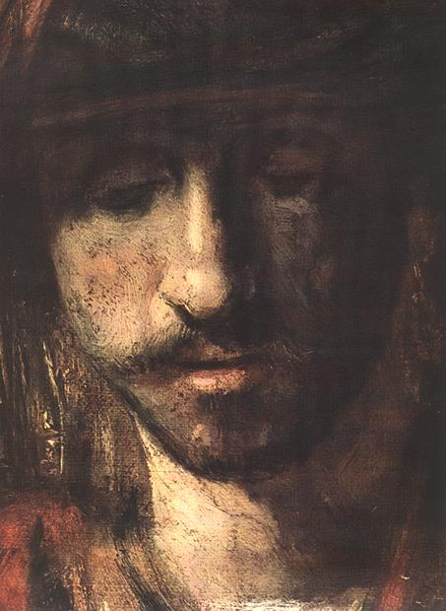
大衛看計謀沒有得逞﹐第二晚召烏利亞來宴會﹐將他灌醉﹐可是他仍舊不回家﹐而與主人的僕人同宿。「醉酒的烏利亞﹐比清醒的大衛更為敬虔。」 烏利亞清楚知道他在打聖戰﹐因此持守儀禮上的聖潔﹑不回家﹐在他的心中有主的約櫃。

Slide 24
借刀殺人掩飾(11.14-25)
欺騙不成﹐就來心狠手辣的。一個罪要用許多的罪去掩飾﹐欺騙不成﹐就借刀殺人﹐沒想到此法居然就成功了。罪上加罪叫成功嗎﹖殺烏利亞﹐虧大衛也想得出來。殺了他﹐而且要快快地殺掉﹐這樣﹐他才可以將拔示巴明媒正娶過來﹐解決她懷孕的危機。

Slide 25
這一段是他和約押之間的對手戲。約押一人之下﹐萬人之上。他不容有人夾在大衛和他之間﹐他的忠誠只為了鞏固他的權位而已。大衛對他極其不滿﹐但沒有辦法。兩人互相利用﹐大衛居然把陰險的秘密﹐放在約押手中。約押不是向神忠誠的人﹐他把大衛交待的陰狠之事辦了﹐害死烏利亞。從此﹐約押更加不怕大衛王了﹐因他手上多了一個把柄。

Slide 26
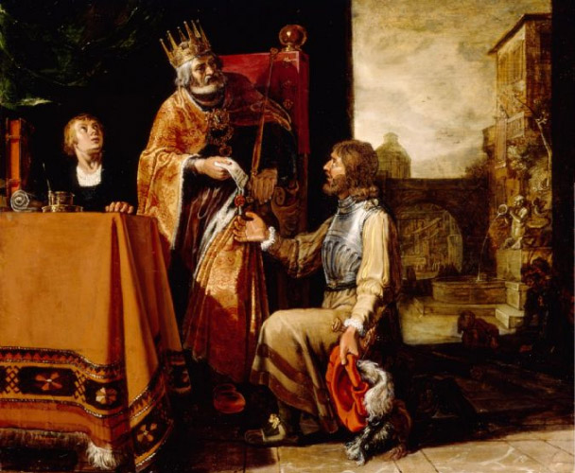
King David Handing the Letter to Uriah
by Pieter Lastman 1611
at Detroit Institute of Arts

Slide 27
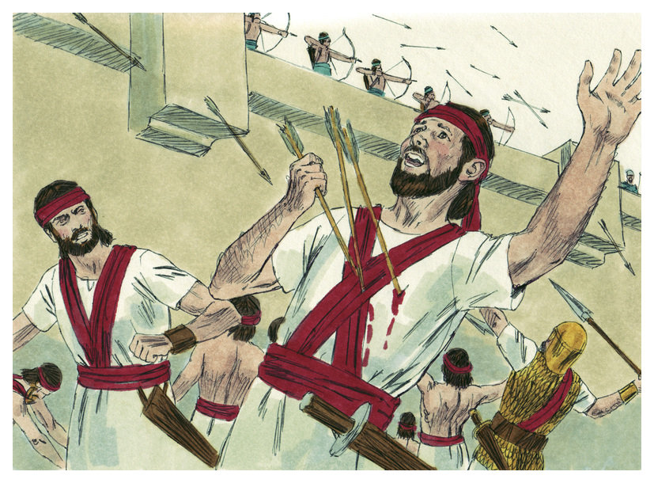
這時的大衛已經沉淪到「罪既長成﹐就生出死來」的地步了。大衛先前十分愛惜軍人的性命。約押為了借亞們人的刀殺死烏利亞﹐必須同時也犧牲掉一群軍人(11.17,
24)。有希臘文譯本在第24
節說﹐被射死的人有18個
人。 所以約押要編一些話
來回大衛王。

Slide 28
曾幾何時﹐一個愛惜軍士性命的大衛﹐怎麼就說出了第25節的話﹕「你告訴約押說﹕『不要因這事愁悶…』」直譯﹕「不要在你的眼中看這事為惡。」它也出現在11.27b﹗這就顯明了罪人的判斷和神的判斷截然不同﹔大衛真的被罪惡蒙蔽了﹐墮落到講出11.25a的話。

Slide 29
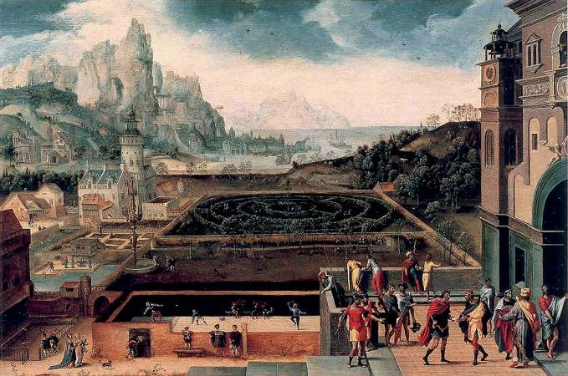
這是大衛一生最大的危機﹐改變了他後半生的命運﹐也改變了猶大國的興衰﹗大衛在王宮平頂上遊行時所看見的﹐只是一個「容貌甚美」的女人﹐並有性衝動要
實現他的幻想。但他沒
有看到這是嚴重的犯罪﹐以及所帶來審判和
管教﹗
Landscape with David and Bathsheba
attributed to Herri met de Bles 1535~40
at Isabella Stewart Gardner Museum

Slide 30
神眼中看為惡(11.26-27)
11.26的哀哭為期七天。大衛肯定為烏利亞辦了非常風光盛大的國葬。
七天以後﹐他將拔示巴娶進門。醜聞的危機處理﹐似乎神不知﹑鬼不覺。真相卻是﹕「但大衛所行的這事﹐在耶和華的眼中看為惡」(11.27b)﹔這叫神知。先知拿單責備說﹐「你行這事﹐叫耶和華的仇敵大得褻瀆的機會」(12.14)﹔這叫鬼覺。

Slide 31
原來從頭到尾﹐神都在觀看大衛﹗懷胎九月的這段時間﹐就風平浪靜嗎﹖屬靈的風暴即將席捲而來。然而神給他最大的恩典就是不斷地光照他的良心﹐到他受不住了。大衛的轉機就在他的心態﹑產生了真實的悔改。他在詩篇裏留下了豐富的懺悔詩篇﹕第51, 32, 38, 6篇等﹐這些心靈故事在拿單前來責備之前﹐就有了的。

Slide 32
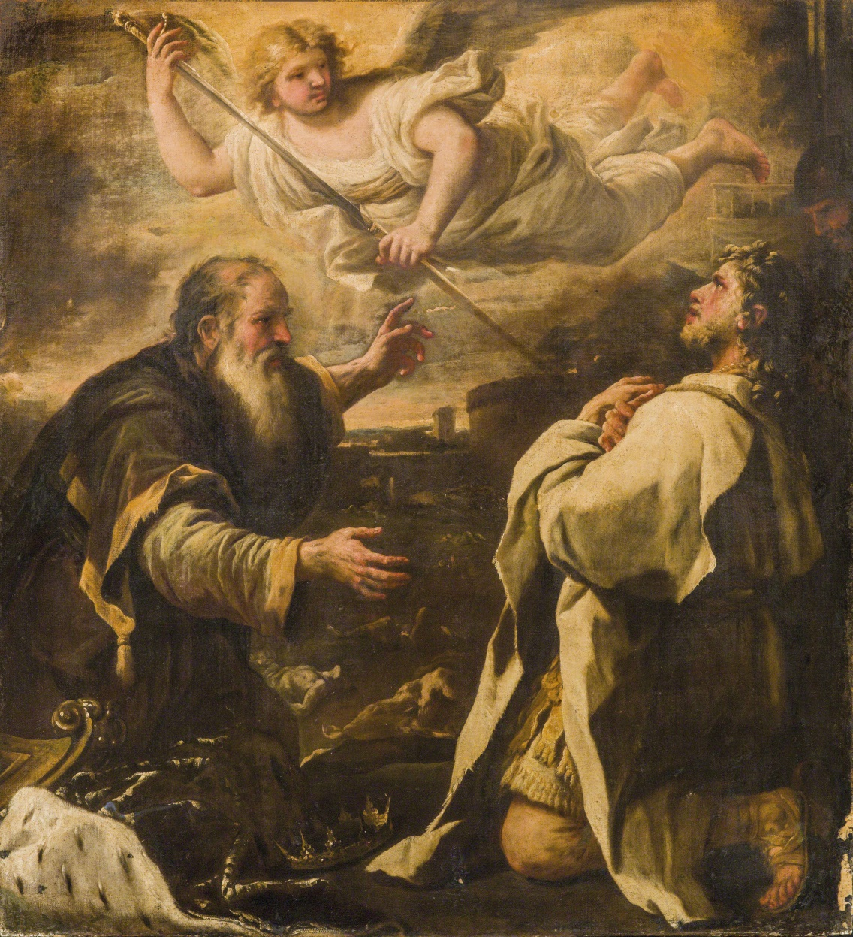
King David Reproached
by the Prophet Nathan
by Luca Giordano 1670s

Slide 33
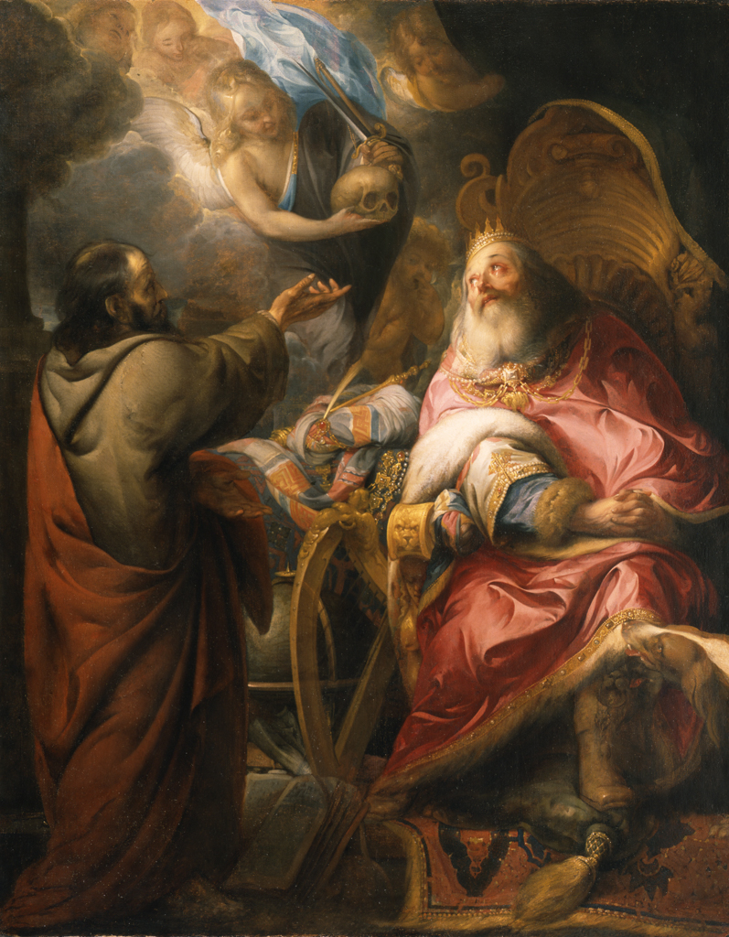
先知拿單奉主的名來責備﹐並宣告赦免和責罰。責罰﹐是因為罪所帶來的管教﹕
罪中生的孩子必要死(12.14)
家中有禍患攻擊你(12.11)
妃嬪日光下與人同寢(12.11)
刀劍必永不離大衛家(12.10)
Repentant King David
by unknown Flemish, active Rome 1650

Slide 34
神的赦免(12.13)是因為他痛切悔改了﹐這最重要。
King David in Prayer
by Pieter de Grebber 1635~40
at Museum Catharijneconvent, Utrecht

Slide 35
神與大衛家所立的約仍舊永遠堅立﹕
^{7.14}我要作他的父﹐他要作我的子﹔他若犯了罪﹐我必用人的杖責打他﹐用人的鞭責罰他。^{7.15}但我的慈愛仍不離開他﹐像離開在你面前所廢棄的掃羅一樣。^{7.16}你的家和你的國必在我面前永遠堅立。你的國位也必堅定﹐直到永遠。(撒下7.14-16)

Slide 36
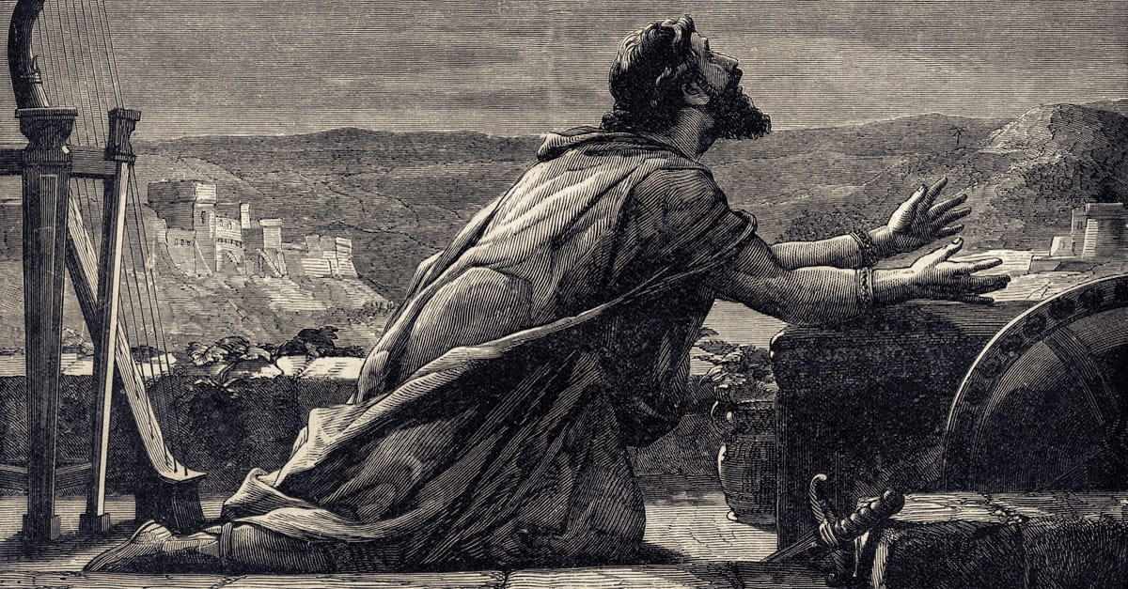
我們最驚訝的是神對大衛一生的蓋棺論定﹕
大衛是合神心意的人(徒13.22﹐撒上13.14)﹐因為「大衛除了赫人烏利亞那件事﹐都是行耶和華眼中看為正的事﹐一生沒有違背耶和華一切所吩咐的。」(王上15.5)
King David Repents

Slide 37
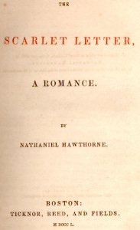
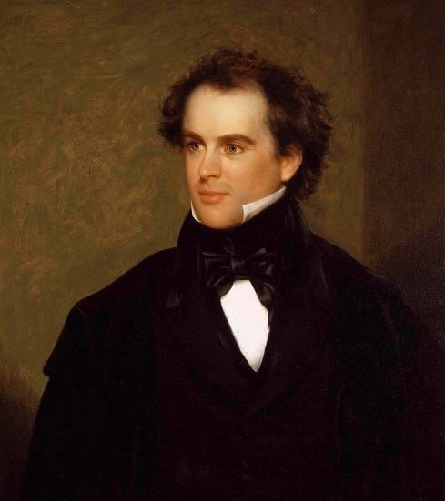
腥紅色的A字
腥紅色的A字(The Scarlet Letter)是霍桑(Nathaniel Hawthorne)在1850年所出版探討人性的作品。
The Scarlet Letter (1850)
Title page for the first edition
Nathaniel Hawthorne (1804~64)
by Charles Osgood 1841
at Peabody Essex Museum

Slide 38
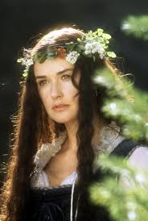
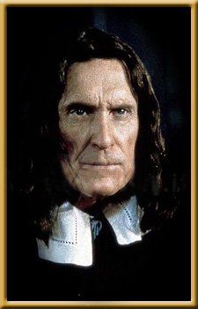
主角是年輕的女孩海絲特．普林(Hester Prynne)﹐出生於英格蘭﹐深黑的眼睛﹑烏黑的頭髮﹐令人著迷。她嫁給一個年老的學者醫生羅傑．齊靈渥斯(Roger Chillingworth)。
Hester Prynne
(by Demi Moore )
in 1995 film
Roger Chillingworth
(by Robert Duvall) in 1995 film

Slide 39
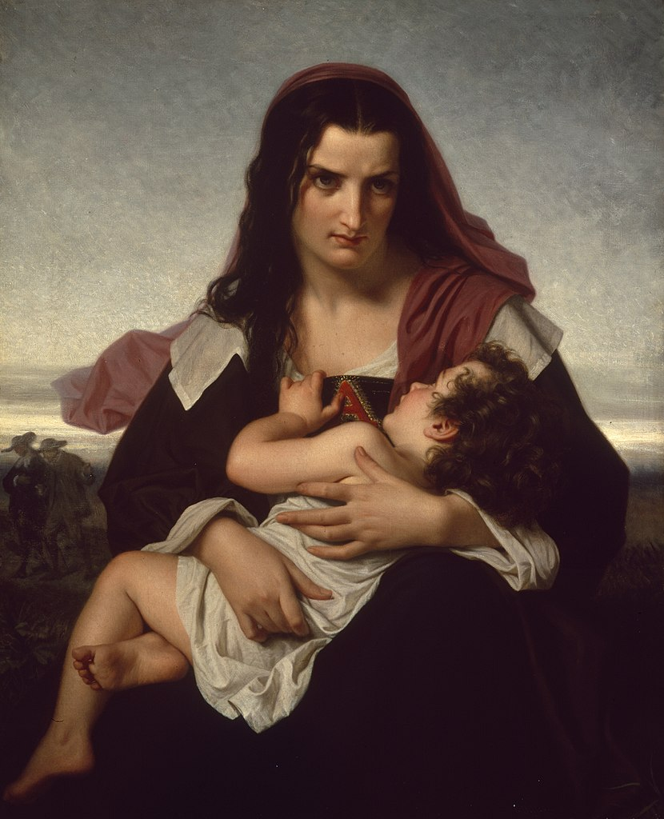
當時是移民潮﹐齊靈渥斯決定讓海絲特先去波斯頓﹐兩年後自己才去。海絲特到了波斯頓以後﹐卻與人犯了通姦罪﹐生下了女兒珠兒(Pearl)。
The Scarlet Letter
by Hugues Merle 1861
at Walters Art Museum, Baltimore, Maryland

Slide 40
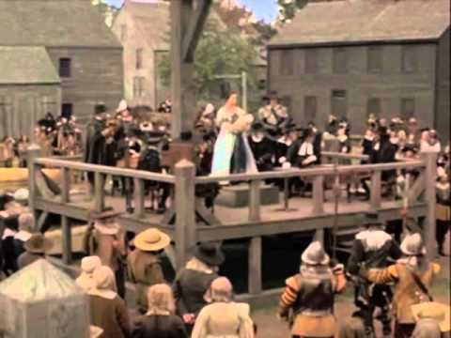
因通姦罪入獄﹐但海絲特拒絕洩露孩子的父親是誰﹐被判站在絞刑臺上示眾三個小時﹐並終生在胸前佩戴恥辱的紅Ａ字。失蹤多年的丈夫此刻悄然出現在旁觀的群
眾中﹐但他威脅海絲特保
密他的身份。原來他發誓
一定要找出奸夫﹐予以報
復﹑使他的靈魂滅亡。

Slide 41
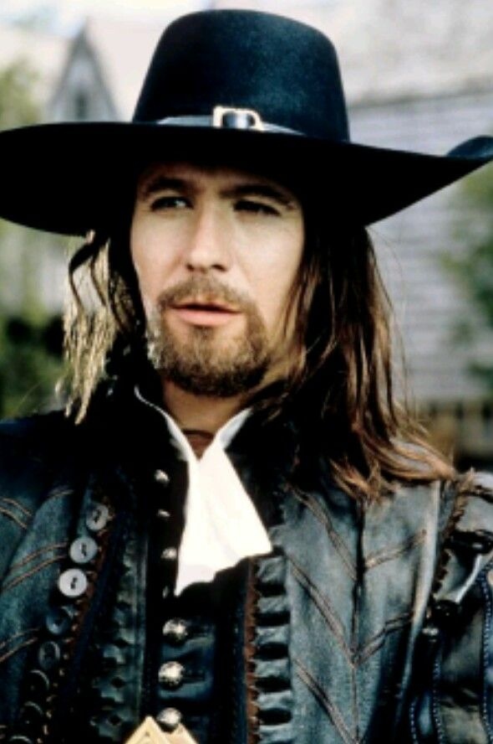
鎮上有一名頗受人敬重的青年牧師﹐叫亞瑟．丁梅斯代爾(Arthur Dimmesdale)﹐是海絲特的牧師﹐齊靈渥斯也選擇他作為自己的精神導師。亞瑟當時身體狀況日益衰弱﹐受點驚恐﹐就會將手攏在心上﹐臉色驚惶變白。
Arthur Dimmesdale
(by Gary Oldman) in 1995 film

Slide 42
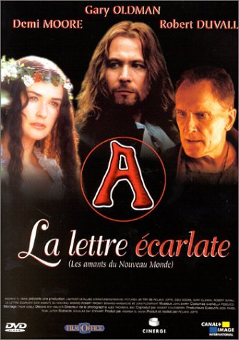
他後來邀請老醫師齊靈渥斯同住並治療他的病。齊靈渥斯這才赫然發現青年牧師的秘密﹕在他的胸前也有一個血紅的A字﹗他終於發現亞瑟就是那位奸夫﹐因此他要置亞瑟於死地。

Slide 43
亞瑟終於真誠地面對自己﹐更重要的是他真正認識了神。長期受到良心的折磨﹐更厭惡自己的偽善。七年後他選擇在新市長就職大典中﹐向鎮人坦承他所犯的罪﹕
「高高在上的神啊﹐祂是那麼可畏﹑又是那麼慈悲。在這最後的一刻﹐為了我自己深重的罪孽和悲慘的痛苦﹐祂今日恩待我實踐七年以來﹑我一直在逃避的事。」

Slide 44
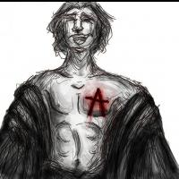
亞瑟轉身對海絲特說﹕「和夢想過的事相比﹐這不是更好嗎﹖」牧師以顫抖的聲音向會眾喊道﹕「請看我在這裡﹐一個罪人總算是到了這麼一天﹗我終於站到七年前﹐我應當站立的地方﹗」牧師在海絲特的胸前斷了氣。

Slide 45
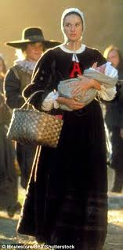
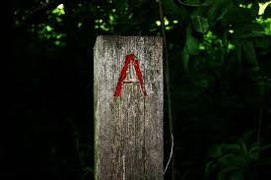
海絲特帶著珠兒遠走他鄉。幾年後珠兒長大嫁人﹐她再回到波士頓﹐仍帶著那個腥紅色的Ａ字直到老死。死後﹐倆人各葬其墓﹐中間立了一塊墓碑﹐上面刻著的還是那個腥紅色的Ａ字。

Slide 46
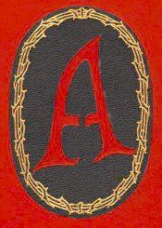
文學批判學者認為這個A字﹐在這篇小說起頭時是代表姦淫(Adultery)﹐但是在亞瑟認罪以後﹐它就改變了﹐靠神的恩典﹐它今天所代表的乃是救贖(Atonement)－這是真正腥紅色的A字﹐是耶穌的寶血所塗抹﹑所染紅的。霍桑的小說為罪得赦免做了最好的註腳。

Slide 47
反思﹕霍桑的小說所要說明的是﹐婚姻中最重要的因素是悔改與赦免。這部小說並非鼓吹婚外情﹐而是強調有了對的人性﹐才有幸福的婚姻。即使面對婚外情的侵襲﹐仍然可以用悔改與赦免－主的恩典－將婚姻帶回正軌。我們在太多的事上都需要真正的A字﹐就是耶穌的寶血所塗抹﹑所染紅的救贖。
-- end

